Slide 1
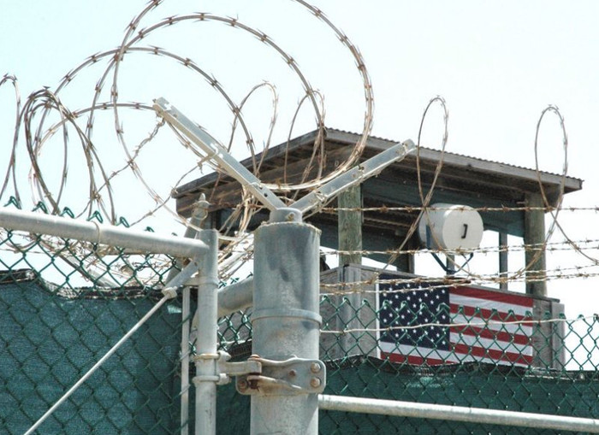
Частные тюрьмы в сша
Материал подготовлен курсантом учебной группы 111 юридического факультета
Академии права и управления ФСИН России
Гаврюшиной Анастасией Николаевной

Slide 2
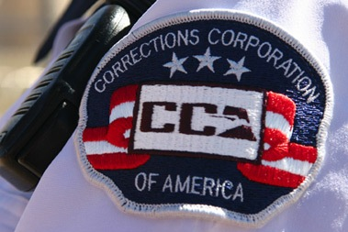
Тюремная система
Тюремная система определяет порядок и режим отбывания и исполнения наказаний, организацию воспитательные работы и труда.
В рамках тюремной системы рассматриваются вопросы условно-досрочного освобождения.
Это система исправительных учреждений, сложившаяся в ходе исторического процесса, и предназначенная для исполнения наказаний.

Slide 3
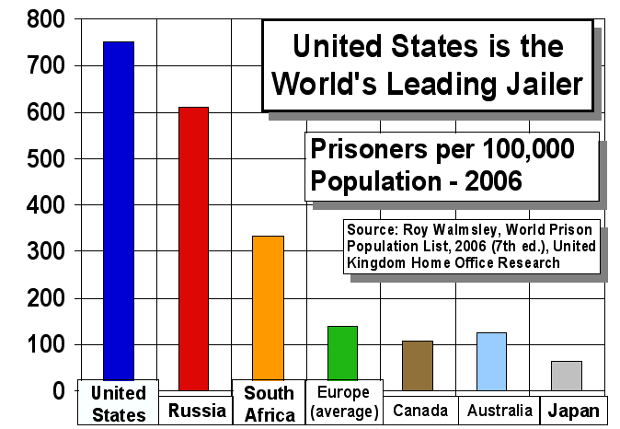
Сегодня США занимает одно из главенствующих мест среди стран с самым большим количеством заключенных

Slide 4
Количество тюремного населения
Статистика показывает, что 1 из 147 американцев находится в тюрьме.
Туда можно попасть даже за мелкие нарушения.
Около 1/3 осужденных содержится за насильственные преступные действия, 22% - за кражу со взломом, 10% - за обычную кражу, 6% - за убийство, 2,7% приговорены за изнасилование.

Slide 5
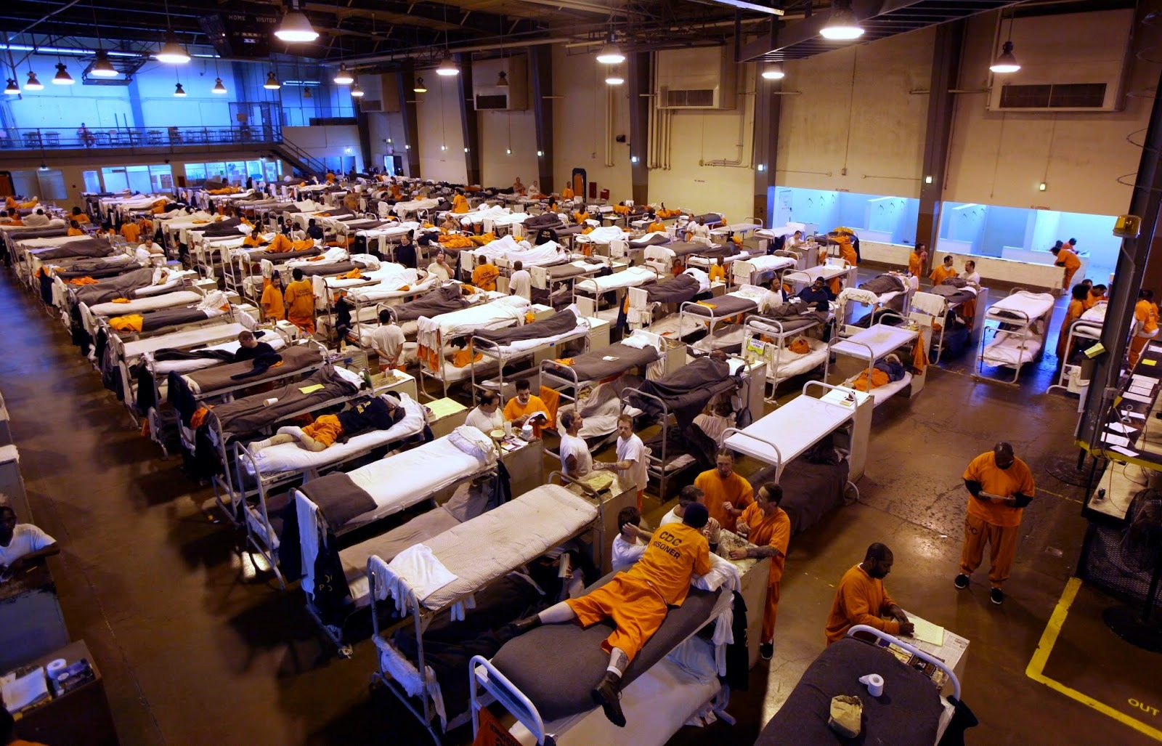
По разным данным, в тюрьмах содержатся 2,2-2,3 миллиона человек

Slide 6
В США существует федеральная тюремная система и тюремная система штатов, среди которых около 900 предназначены для содержания осужденных, а 3316 выполняют роль следственных изоляторов (джейлы).
Эти системы существуют самостоятельно и отличаются друг от друга.

Slide 7
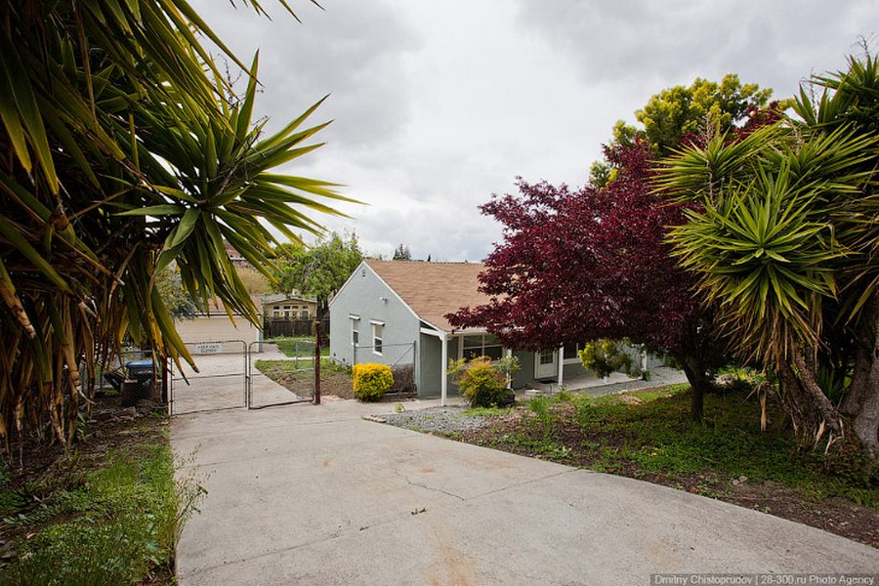
Частные тюрьмы
Частных тюрем в США насчитывается около 140. Государство передает их корпорациям (заключает договор), которые занимаются назначением надзирателей, сами поддерживают тюремный режим.

Slide 8
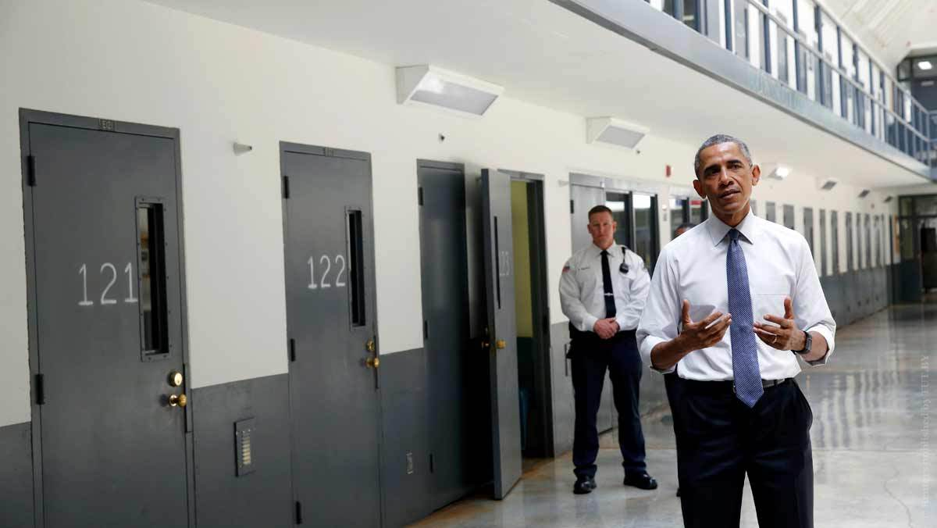
Частные тюрьмы - это достаточно новое явление для США, которое становится прибыльным бизнесом, где количество заключенных прямо пропорционально получаемому акционерами доходу.
Так, в 2010 году доход двух частных тюремных корпораций составлял около 3 млрд. долларов.
Частные тюрьмы появились в США в 1980-е годы, во время президентства Рейгана, а при Дж.-Буше-старшем и Клинтоне продолжалась приватизация государственных тюремных учреждений.

Slide 9
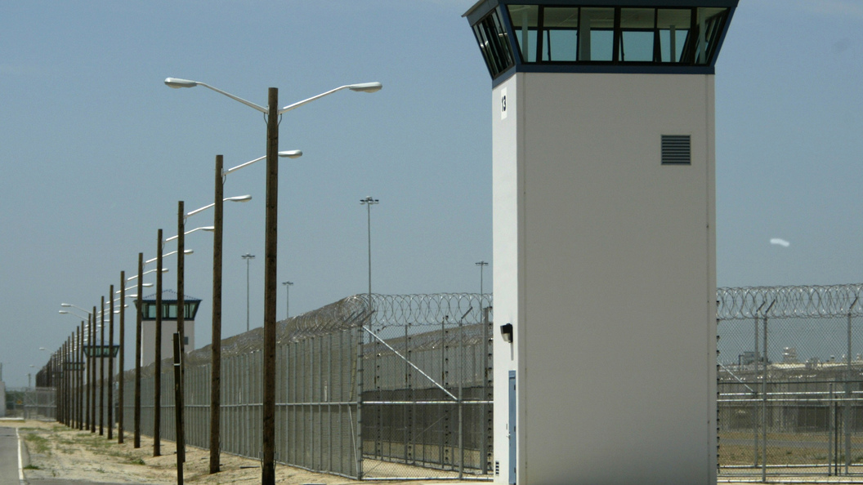
Первая такая приватизация состоялась в 1983 в штате Теннесси, и была произведена компанией Massey Burch Investment.
Частные тюрьмы начали возникать везде: «Ферма Парчман» в штате Миссисипи, «Каммингз» в Арканзасе, «Джестер», бывшая Гарлем Фарм, в Техасе.
Уже к 2008 году в стране появилось более 100 частных тюрем, где содержалось 62 тыс. человек. Управление тюрьмами и контроль 75% из них осуществлялось 18 частными корпорациями, среди которых Уокенхат (или G4S) и Коррекционная корпорация Америки - CCA.
Акции последней в 2016 году были оценены в 2,26 млрд. долларов.

Slide 10
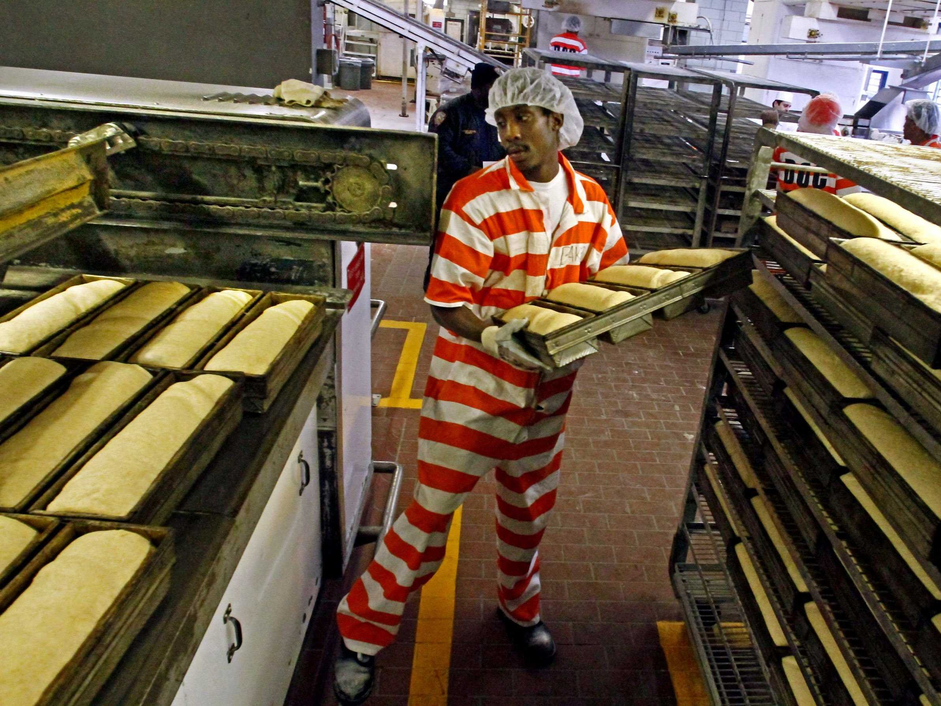
Заключенных в тюрьмах постоянно стимулируют трудовой деятельностью, за добросовестное и хорошее исполнение которой могут обещать сокращение срока. Это проводится с целью предотвращения забастовок.

Slide 11
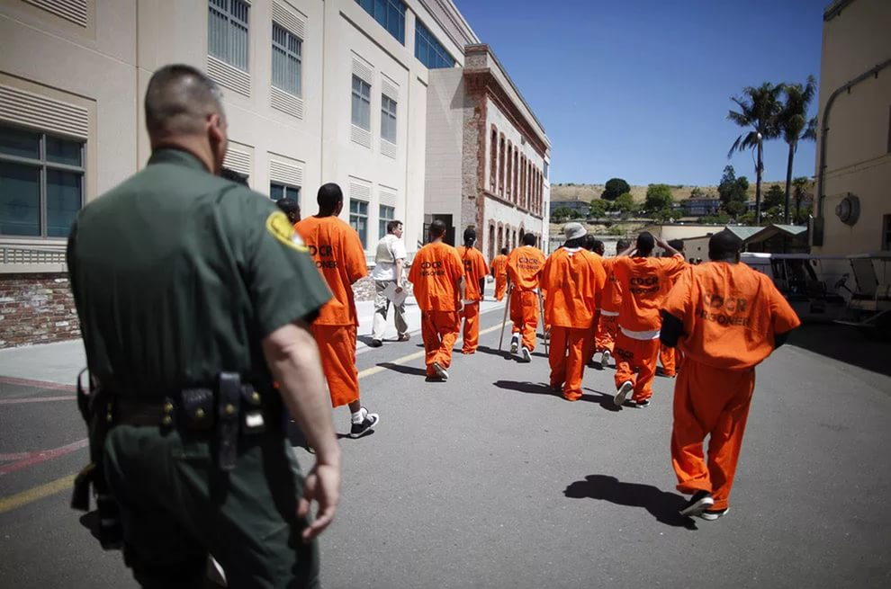
Существуют и система штрафов, способная сделать тюремное заключение пожизненным.
Таким образом, заключенные в частных тюрьмах могут работать и получать за это деньги, но практики больничных, «отпускных» и какой-либо профсоюзной деятельности в подобных заведениях не существует.

Slide 12
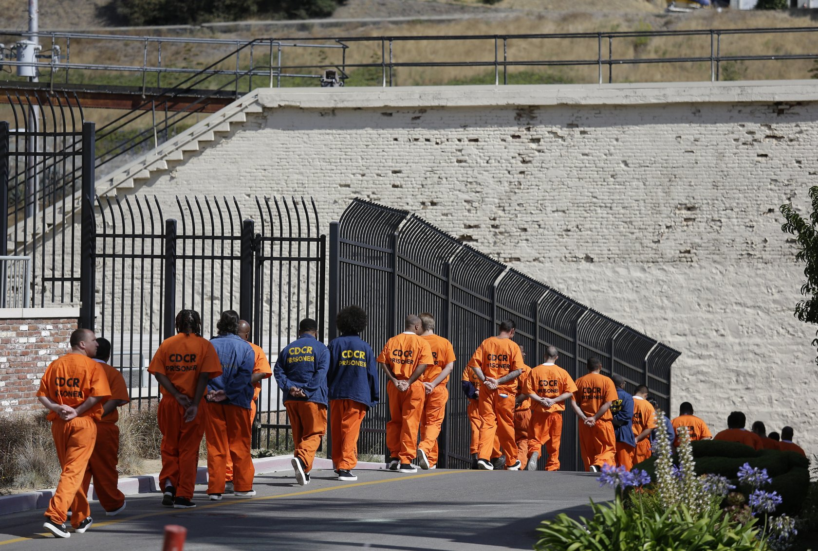
Можно говорить и о том, что частные тюрьмы сформировали новый «тюремно-промышленный комплекс», занимающий видное место в производстве.
Крупнейшие корпорации США стали хорошо разобрались в процессе формирования контингента заключенных и делают все для того, чтобы их становилось как можно больше.

Slide 13
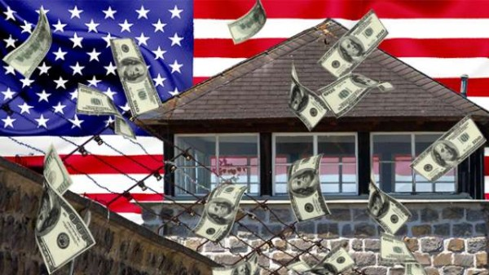
Часто тюремных заключенных называют «тюремными рабами» как раз из-за эксплуатации компаниями их трудовой силы.
Корпоративные держатели акций лоббируют приговоры на более длительные сроки, что является для них очень прибыльным.
Образуются целые отрасли экономики, заинтересованные в поддержании высокого уровня преступности в стране.

Slide 14
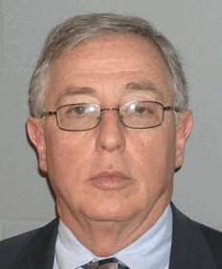
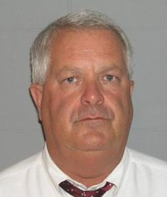
Коррупция
Не удивительно что при таком положении вещей находятся люди которые не прочь заработать, так в 2008 году разгорелся крупный скандал названный "Дети за деньги" ("Kids for cash"). Двое судей из штата Пенсильвания обвинены в злоупотреблении служебными полномочиями и коррупции. По данным следствия, Марк Шаварелла (Mark Ciavarella) и Майкл Конахан (Michael Conahan) за несколько лет заработали на взятках от содержателей частных тюрем 2,6 миллиона долларов.
Согласно материалам дела, два судьи округа Люцерн, разбиравшие дела несовершеннолетних в городе Уилкс-Бэрре (Wilkes-Barre), выносили чрезмерно жесткие приговоры и отправляли подсудимых в тюремные центры, принадлежавшие компаниям PA Child Care LLC и Western PA Child Care LLC.

Slide 15
Как функционирует частная тюрьма?
Экономика частной тюрьмы мало чем отличается от устройства частной гостиницы.
Частная тюрьма, как и гостиница, крайне заинтересована в том, чтобы у нее не пустовали "номера".
Заключенный в частной тюрьме — это постоялец, счет которого оплачивает государство.

Slide 16
Тюрьма выставляет государству счет за каждый человеко-день — чем их больше, тем выше рентабельность. Если, к примеру, у штата слишком много заключенных, которых негде разместить, власти нанимают брокера, который подбирает подходящий вариант размещения по минимальной цене.

Slide 17
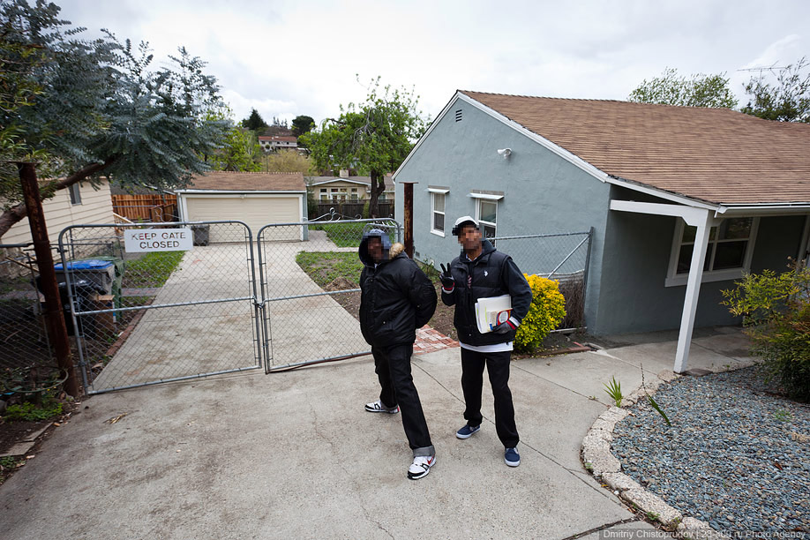
Стоимость человеко-дня колеблется в пределах от $25 до $60 в зависимости от типа учреждения и степени его заполненности. Чем больше заключенных в тюрьме, тем меньшую плату она требует за каждого новичка.
Брокеры получают комиссионные — $2,50-5,50 с каждого человеко-дня — опять-таки в зависимости от состояния рынка.

Slide 18
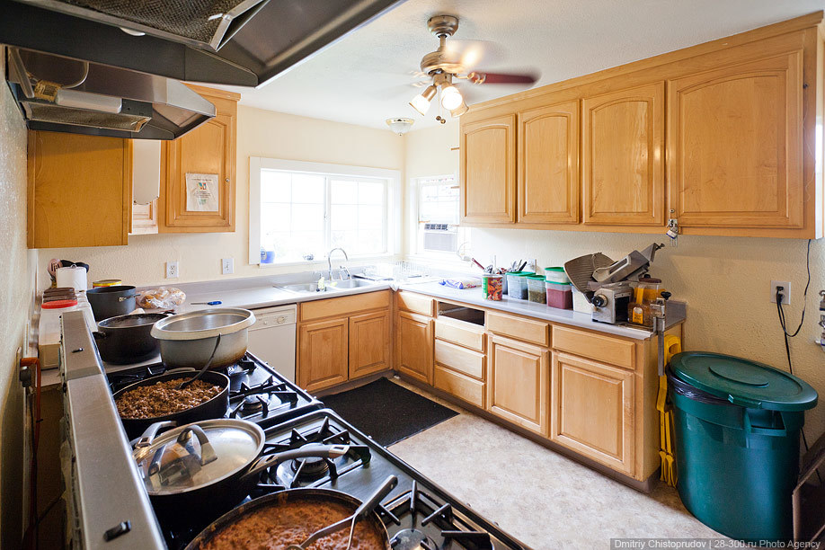
Каждый день приезжает повар, который готовит на всех еду.

Slide 19
Содержание каждого заключенного обходится государству в сумму порядка 1500—2000 долларов в месяц, что дешевле, чем содержание этого же преступника в обычной тюрьме.

